Slide 1
Tiết 1 + 2
Đọc

Slide 2

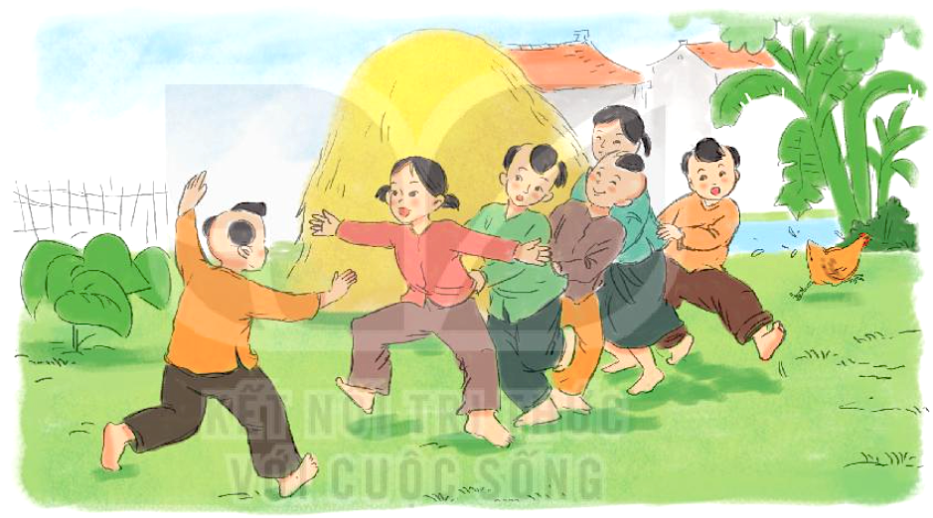
BÀI 23
BÀI 23
RỒNG RẮN LÊN MÂY
Em biết gì về trò chơi rồng rắn lên mây?

Slide 3
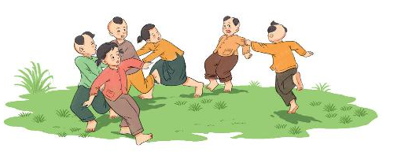
ĐỌC MẪU
Rồng rắn lên mây
Rồng rắn lên mây là một trò chơi vui nhộn. Năm, sáu bạn túm áo nhau làm rồng rắn. Một bạn làm thầy thuốc, đứng đối diện với rồng rắn.
Rồng rắn vừa đi vòng vèo vừa hát:
Rồng rắn lên mây
Thấy cây núc nác
Hỏi thăm thầy thuốc
Có nhà hay không?
Nếu thầy nói “không” thì rồng rắn đi tiếp. Nếu thầy nói “có” thì rồng rắn hỏi xin thuốc cho con và đồng ý cho thầy bắt khúc đuôi.
Thầy thuốc tìm cách bắt khúc đuôi. Bạn làm đầu dang tay cản thầy thuốc, bạn làm đuôi tìm cách tránh thầy. Nếu bạn khúc đuôi để thầy bắt được thì đổi vai làm thầy thuốc. Nếu bạn khúc giữa để đứt thì đổi vai làm đuôi. Trò chơi cứ thế tiếp tục.
(Vũ Thanh tổng hợp)

Slide 4



Bài viết có mấy đoạn?
Đọc nối tiếp đoạn
Rồng rắn lên mây
Rồng rắn lên mây là một trò chơi vui nhộn. Năm, sáu bạn túm áo nhau làm rồng rắn. Một bạn làm thầy thuốc, đứng đối diện với rồng rắn.
Rồng rắn vừa đi vòng vèo vừa hát:
Rồng rắn lên mây
Thấy cây núc nác
Hỏi thăm thầy thuốc
Có nhà hay không?
Nếu thầy nói “không” thì rồng rắn đi tiếp. Nếu thầy nói “có” thì rồng rắn hỏi xin thuốc cho con và đồng ý cho thầy bắt khúc đuôi.
Thầy thuốc tìm cách bắt khúc đuôi. Bạn làm đầu dang tay cản thầy thuốc, bạn làm đuôi tìm cách tránh thầy. Nếu bạn khúc đuôi để thầy bắt được thì đổi vai làm thầy thuốc. Nếu bạn khúc giữa để đứt thì đổi vai làm đuôi. Trò chơi cứ thế tiếp tục.
(Vũ Thanh tổng hợp)

Slide 5
Luyện đọc từ khó
Rồng rắn lên mây
Rồng rắn lên mây là một trò chơi vui nhộn. Năm, sáu bạn túm áo nhau làm rồng rắn. Một bạn làm thầy thuốc, đứng đối diện với rồng rắn.
Rồng rắn vừa đi vòng vèo vừa hát:
Rồng rắn lên mây
Thấy cây núc nác
Hỏi thăm thầy thuốc
Có nhà hay không?
Nếu thầy nói “không” thì rồng rắn đi tiếp. Nếu thầy nói “có” thì rồng rắn hỏi xin thuốc cho con và đồng ý cho thầy bắt khúc đuôi.
Thầy thuốc tìm cách bắt khúc đuôi. Bạn làm đầu dang tay cản thầy thuốc, bạn làm đuôi tìm cách tránh thầy. Nếu bạn khúc đuôi để thầy bắt được thì đổi vai làm thầy thuốc. Nếu bạn khúc giữa để đứt thì đổi vai làm đuôi. Trò chơi cứ thế tiếp tục.
(Vũ Thanh tổng hợp)

Slide 6
Đọc nối tiếp đoạn
Rồng rắn lên mây
Rồng rắn lên mây là một trò chơi vui nhộn. Năm, sáu bạn túm áo nhau làm rồng rắn. Một bạn làm thầy thuốc, đứng đối diện với rồng rắn.
Rồng rắn vừa đi vòng vèo vừa hát:
Rồng rắn lên mây
Thấy cây núc nác
Hỏi thăm thầy thuốc
Có nhà hay không?
Nếu thầy nói “không” thì rồng rắn đi tiếp. Nếu thầy nói “có” thì rồng rắn hỏi xin thuốc cho con và đồng ý cho thầy bắt khúc đuôi.
Thầy thuốc tìm cách bắt khúc đuôi. Bạn làm đầu dang tay cản thầy thuốc, bạn làm đuôi tìm cách tránh thầy. Nếu bạn khúc đuôi để thầy bắt được thì đổi vai làm thầy thuốc. Nếu bạn khúc giữa để đứt thì đổi vai làm đuôi. Trò chơi cứ thế tiếp tục.
(Vũ Thanh tổng hợp)

Slide 7

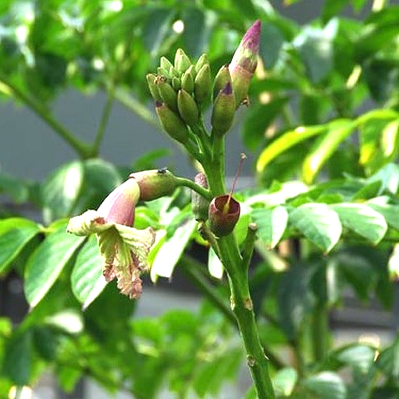
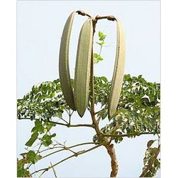
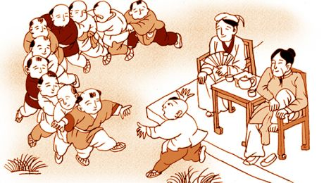
ĐỌC
Từ ngữ
: một loại cây dùng làm thuốc chữa bệnh
cây núc nác
: vòng qua vòng lại theo nhiều hướng khác nhau
vòng vèo
: ngăn lại, chặn lại.
cản

Slide 8
Đọc nối tiếp đoạn
Rồng rắn lên mây
Rồng rắn lên mây là một trò chơi vui nhộn. Năm, sáu bạn túm áo nhau làm rồng rắn. Một bạn làm thầy thuốc, đứng đối diện với rồng rắn.
Rồng rắn vừa đi vòng vèo vừa hát:
Rồng rắn lên mây
Thấy cây núc nác
Hỏi thăm thầy thuốc
Có nhà hay không?
Nếu thầy nói “không” thì rồng rắn đi tiếp. Nếu thầy nói “có” thì rồng rắn hỏi xin thuốc cho con và đồng ý cho thầy bắt khúc đuôi.
Thầy thuốc tìm cách bắt khúc đuôi. Bạn làm đầu dang tay cản thầy thuốc, bạn làm đuôi tìm cách tránh thầy. Nếu bạn khúc đuôi để thầy bắt được thì đổi vai làm thầy thuốc. Nếu bạn khúc giữa để đứt thì đổi vai làm đuôi. Trò chơi cứ thế tiếp tục.
(Vũ Thanh tổng hợp)

Slide 9
ĐỌC
Ngắt nghỉ câu
Nếu thầy nói “có” thì rồng rắn hỏi xin thuốc cho con và đồng ý cho thầy bắt khúc đuôi.

Slide 10
Đọc theo nhóm
Rồng rắn lên mây
Rồng rắn lên mây là một trò chơi vui nhộn. Năm, sáu bạn túm áo nhau làm rồng rắn. Một bạn làm thầy thuốc, đứng đối diện với rồng rắn.
Rồng rắn vừa đi vòng vèo vừa hát:
Rồng rắn lên mây
Thấy cây núc nác
Hỏi thăm thầy thuốc
Có nhà hay không?
Nếu thầy nói “không” thì rồng rắn đi tiếp. Nếu thầy nói “có” thì rồng rắn hỏi xin thuốc cho con và đồng ý cho thầy bắt khúc đuôi.
Thầy thuốc tìm cách bắt khúc đuôi. Bạn làm đầu dang tay cản thầy thuốc, bạn làm đuôi tìm cách tránh thầy. Nếu bạn khúc đuôi để thầy bắt được thì đổi vai làm thầy thuốc. Nếu bạn khúc giữa để đứt thì đổi vai làm đuôi. Trò chơi cứ thế tiếp tục.
(Vũ Thanh tổng hợp)

Slide 11
Đọc toàn bài
Rồng rắn lên mây
Rồng rắn lên mây là một trò chơi vui nhộn. Năm, sáu bạn túm áo nhau làm rồng rắn. Một bạn làm thầy thuốc, đứng đối diện với rồng rắn.
Rồng rắn vừa đi vòng vèo vừa hát:
Rồng rắn lên mây
Thấy cây núc nác
Hỏi thăm thầy thuốc
Có nhà hay không?
Nếu thầy nói “không” thì rồng rắn đi tiếp. Nếu thầy nói “có” thì rồng rắn hỏi xin thuốc cho con và đồng ý cho thầy bắt khúc đuôi.
Thầy thuốc tìm cách bắt khúc đuôi. Bạn làm đầu dang tay cản thầy thuốc, bạn làm đuôi tìm cách tránh thầy. Nếu bạn khúc đuôi để thầy bắt được thì đổi vai làm thầy thuốc. Nếu bạn khúc giữa để đứt thì đổi vai làm đuôi. Trò chơi cứ thế tiếp tục.
(Vũ Thanh tổng hợp)

Slide 12
Trả lời câu hỏi

Slide 13
TRẢ LỜI CÂU HỎI
1. Những người chơi làm thành rồng rắn bằng cách nào?
→ Năm sáu bạn túm áo nhau làm rồng rắn.
2. Rồng rắn đến gặp thầy thuốc để làm gì?
→ Rồng rắn đến gặp thầy thuốc để xin thuốc cho con.

Slide 14
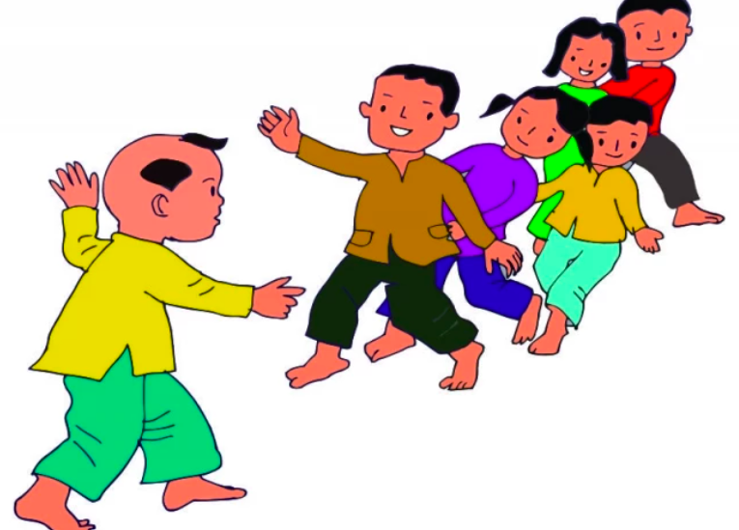
3. Chuyện gì xảy ra nếu khúc đuôi bị thầy bắt?
→ Nếu khúc đuôi bị thầy bắt thì đổi vai làm thầy thuốc.
4. Nếu bạn khúc giữa bị đứt thì bạn đó phải làm gì?
→ Nếu khúc giữa bị đứt thì bạn đó phải làm đuôi.

Slide 15
Luyện đọc lại
Rồng rắn lên mây
Rồng rắn lên mây là một trò chơi vui nhộn. Năm, sáu bạn túm áo nhau làm rồng rắn. Một bạn làm thầy thuốc, đứng đối diện với rồng rắn.
Rồng rắn vừa đi vòng vèo vừa hát:
Rồng rắn lên mây
Thấy cây núc nác
Hỏi thăm thầy thuốc
Có nhà hay không?
Nếu thầy nói “không” thì rồng rắn đi tiếp. Nếu thầy nói “có” thì rồng rắn hỏi xin thuốc cho con và đồng ý cho thầy bắt khúc đuôi.
Thầy thuốc tìm cách bắt khúc đuôi. Bạn làm đầu dang tay cản thầy thuốc, bạn làm đuôi tìm cách tránh thầy. Nếu bạn khúc đuôi để thầy bắt được thì đổi vai làm thầy thuốc. Nếu bạn khúc giữa để đứt thì đổi vai làm đuôi. Trò chơi cứ thế tiếp tục.
(Vũ Thanh tổng hợp)

Slide 16
Luyện tập

Slide 17
LUYỆN TẬP
1. Nói tiếp để hoàn thành câu:
rồng rắn đi tiếp.
a. Nếu thầy nói “không” thì ………………………………………….
rồng rắn xin thuốc cho con.
b. Nếu thầy nói “có” thì ………………………………………….......
c. Nếu bạn khúc đuôi để thầy bắt được thì…………………………
………………………………………………………………………
đổi vai làm thầy thuốc.
d. Nếu bạn khúc giữa để đứt thì………………………...
……………………………………………………………………..…
đổi vai làm đuôi.

Slide 18
LUYỆN TẬP
2. Đặt một câu nói về trò chơi em thích.
M: Rồng rắn lên mây là một trò chơi vui nhộn.

